Slide 1
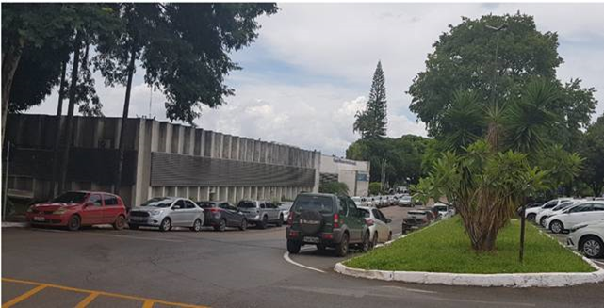
Efetividade e Segurança de um Modelo de Visita Extendida na Unidade de Cuidado Intensiva na Prevenção do Delirium: Antes e Após o Estudo
Effectiveness and Safety of an Extended ICU Visitation Model for Delirium Prevention: A Before and After Study.
Rosa RG, Tonietto TF, da Silva DB, Gutierres FA, Ascoli AM, Madeira LC, Rutzen W, Falavigna M, Robinson CC, Salluh JI, Cavalcanti AB, Azevedo LC, Cremonese RV, Haack TR, Eugênio CS, Dornelles A, Bessel M, Teles JMM, Skrobik Y, Teixeira C; ICU Visits Study Group Investigators.Crit Care Med. 2017 Oct;45(10):1660-1667. doi: 10.1097/CCM.0000000000002588.
PMID: 2867190.Similar articles
Apresentação: Laura Nishioka
Coordenação: Alexandre P. Serafim
Unidade de Terapia Intensiva Pediátrica do Hospital Materno Infantil de Brasília
www.paulomargotto.com.br
Brasília, 24 de agosto de 2019

Slide 2
Introdução
Delirium é uma forma frequente e severa de disfunção cerebral que ocorre no paciente grave.
  aumento da mortalidade, do tempo de internação, de custos e do risco a longo prazo de comprometimento cognitivo
Papel limitado das intervenções farmacológicas
Controle álgico
Reorientação
Higiene do sono
Prevenção da privação sensorial
Mobilização precoce
Ambiente familiar

Slide 3
ABCDEF bundle
A | Avaliar, prevenir e controlar a dor (Assess, Prevent and Manage Pain) | Avaliar a dor pelo menos quatro vezes por plantão utilizando uma escala validada. Tratar a dor em até 30 minutos após sua identificação e reavaliar. Utilizar abordagens não farmacológicas e farmacológicas. Prevenir a dor: administrar analgesia e/ou intervenções não farmacológicas antes de procedimentos. Primeiro tratar a dor antes de sedar o paciente.
B | Protocolos de despertar espontâneo e de respiração espontânea (Both Spontaneous Awakening Trials and Spontaneous Breathing Trials) | Consiste em definir um período diário de interrupção da sedação para reorientação de pacientes em relação ao horário do dia e conduzir um protocolo de respiração espontânea com o objetivo de liberar o paciente da ventilação.

Slide 4
ABCDEF bundle
C | Escolha de analgesia e sedação (Choice of Analgesia and Sedation) | Reavaliação, no mínimo uma vez ao dia pela equipe multidisciplinar, da necessidade das intervenções farmacológicas que foram iniciadas para o tratamento da dor e agitação.
D | Delirium: avaliar, prevenir e manejar (Delirium: assess, prevent and manage) | PARE: considerar sedativos, revisar as medicações e fazer um plano de redução da exposição a drogas. PENSE (THINK): Situações Tóxicas, Hipoxemia Infecção/sepse nosocomial, Imobilização, Intervenções Não farmacológicas, K+ ou outros distúrbios hidroeletrolíticos. MEDIQUE: as recomendações atuais sugerem o uso de medicamentos não benzodiazepínicos.

Slide 5
ABCDEF bundle
E | Mobilidade Precoce e Exercício (Early Mobility and Exercise) | Identificar estratégias de implementação de programas de mobilização precoce por toda a equipe multidisciplinar.
F | Envolvimento da Família (Family Engagement and Empowerment) | Avaliar a importância da participação dos familiares na UTI. Familiares podem obter informações através do endereço eletrônico: http://www.myicucare.org

Slide 6
Introdução
Papel da família:
  compartilhamento do processo de tomada de decisão;
  participação em visitas e no cuidado com o paciente;
  redução da ansiedade do paciente;
  participação na reorientação e estimulação cognitiva dos pacientes

Slide 7
Objetivos
Comparar a incidência de delirium em pacientes gravemente enfermos internados em UTI clínico-cirúrgica, na presença de um modelo de visitação restrita (RVM) ou um modelo de visitação estendida (EVM).

Slide 8
Materiais e métodos
Estudo prospectivo
UTI clínico-cirúrgica terciária de 31 leitos em Porto Alegre
O estudo foi dividido em três períodos consecutivos:
  Primeiro período: 90 dias com o RVM, de maio a julho de 2015;
  Segundo período: 30 dias sem inclusão de paciente para evitar viés de contaminação, em agosto de 2015;
  Terceiro período: 90 dias com o EVM, de setembro a novembro de 2015.

Slide 9
Materiais e métodos
Foram incluídos pacientes com idade maior ou igual a 18 anos, com tempo de internação maior ou igual a 24 horas
Indivíduos com afasia, delírio pré-existente e tratamento exclusivamente paliativo na admissão na UTI foram excluídos.
Indivíduos que permaneceram sedados por período maior ou igual a 48 horas ( RASS – 4 ou – 5) e aqueles que foram readmitidos na UTI após a inclusão no estudo também foram excluídos.

Slide 10
Materiais e métodos
Todos os pacientes foram alojados em salas de UTI privadas e tratados de acordo com intervenções ABCDEF
Os visitantes eram obrigados a lavar as mãos e a usar coletes descartáveis ​​e / ou equipamento de proteção pessoal quando apropriado. Todos os visitantes receberam orientações orais e escritas sobre o padrão de boas práticas para a visitação na UTI.
O número e a duração das visitas sociais foram determinados pelo paciente ou familiares.
Os visitantes foram convidados a sair da sala durante alguns procedimentos, como intubação, cateterismo venoso central e ressuscitação cardiopulmonar.

Slide 11
Materiais e métodos
Dois ou menos visitantes da família por paciente por vez eram permitidos por até 4,5 h / d, divididos em três períodos (das 9:00 às 11:00, das 4:00 às 5:30 e das 9:00 às 10: 00 pm) no RVM. No EVM, dois ou menos de cada vez eram permitidos por até 12 horas por dia (9:00 às 21:00).
As horas de visita do EVM eram restritas ao dia e à tarde, a fim de evitar distúrbios do sono relacionados ao ruído. As famílias de EVM foram autorizadas a participar de rodadas multidisciplinares ao lado da cama.
Como exceção, em ambos os períodos do estudo, os pacientes puderam receber visitas mais longas nas seguintes situações: terminalidade, conflitos e delirium.

Slide 12
Materiais e métodos
Desfecho primário: incidência cumulativa de delirium durante a permanência na UTI.
  O diagnóstico de delirium foi feito pelo método de avaliação de confusão para a UTI (CAM-UTI), aplicado uma vez por turno de 12 horas em pacientes com RASS maior ou igual a –3 por enfermeiros treinados.
  A incidência cumulativa de delirium foi definida como a presença de delirium em pelo menos um turno de 12 horas durante a permanência na UTI.

Slide 13
CAM -ICU
Se RASS maior que -4 ou menor que +4 ou observação de alteração de CS
Característica 1: Flutuação do estado mental basal a) Há evidência de mudança no estado mental basal? b) Essa mudança tem caráter flutuante nas últimas 24h?
NÃO Pare, não há delirium | SIM Ir para característica 2
Característica 2: Inatenção a) O paciente tem dificuldade para manter a atenção? Teste das letras Diga ao paciente que irá falar dez letras e que ao ouvir a letra A, ele deverá apertar sua mão. Leia a seguinte sequência com intervalo de 3s para cada letra: SA V E H A AR T
MENOS QUE 3 ERROS Não há delirium | 3 OU MAIS ERROS Ir para característica 3
Característica 3: Alteração do nível de consciência a) O paciente está sonolento, comatoso ou agitado? Realizar avaliação com Escala de Rass
SE RASS diferente de 0 Há delirium | SE RASS = 0 Ir para característica 4

Slide 14
Característica 4: Pensamento desorganizado a) O paciente tem discurso incoerente? b) O paciente é incapaz responder aos comandos corretamente? Teste das perguntas dicotômicas Pergunte ao paciente se: - Uma pedra flutua na água? Resposta esperada: Não - Há peixes no mar? Resposta esperada: Sim - Um quilo pesa mais que dois quilos? Resposta esperada: Não -Você pode bater um prego com um martelo? Resposta esperada: Sim Teste do comando Mostre dois dedos ao paciente por alguns segundos e peça para ele repetir. Após isto, peça para que ele faça com a outra mão. Caso o paciente esteja impossibilitado de utilizar uma das mãos, peça que ele adicione um dedo a mão inicialmente testada.
MENOS QUE 2 ERROS Não há delirium | 2 OU MAIS ERROS Há delirium
Obs: O Delirium é diagnosticado quando as características 1 e 2 são positivas e as características 3 ou 4 estão presentes

Slide 15
Materiais e métodos
Desfechos secundários pré-definidos:
  duração do delirium/coma;
  qualquer infecção adquirida na UTI: da corrente sanguínea, pneumonia e trato urinário;
  mortalidade por todas as causas na UTI;
  tempo de permanência na UTI.

Slide 16
Materiais e métodos
A duração do delirium/coma foi definida como o número de dias durante os quais os pacientes com delirium estavam vivos com delirium ou coma.
Pacientes com RASS de –4 ou –5 foram classificados como em coma, independentemente de o estado ter sido induzido por sedação ou doença.
As infecções adquiridas na UTI foram diagnosticadas de acordo com os Diretrizes de Controle e Prevenção de Doenças (26–28) por um médico cegado para o objetivo do estudo.
Tempo até o início do delirium (tempo da inclusão no estudo até a primeira CAM-UTI positiva), tempo da primeira identificação do delirium (dia versus noite), duração do delirium, duração do coma e ocorrência de subtipos de delirium (hipoativo , hiperativo ou misto) foram avaliados como desfechos secundários

Slide 17
Materiais e métodos
Os pacientes foram seguidos prospectivamente durante a permanência na UTI por pesquisadores que não estavam associados à equipe da UTI.
O período de tempo para verificar a ocorrência de desfechos foi de inscrição no estudo até alta ou morte na UTI ou no máximo 14 dias.
A duração das visitas familiares foi registrada diariamente como uma medida de adesão às intervenções do estudo. Porque encorajou-se visitas familiares prolongadas em pacientes que desenvolveram delirium, a duração das visitas familiares foi registrada para esses pacientes desde a admissão na UTI até o primeiro episódio de delirium ou alta da UTI ou morte.

Slide 18
Materiais e métodos
Consumo de álcool perigoso foi definido como consumo de álcool equivalente a maior ou igual a 14 unidades / semana para mulheres e maior ou igual a 21 unidades / semana para homens
Um fumante ativo foi definido como uma pessoa que atualmente fumava mais do que ou igual a cinco cigarros por dia.
Informações sobre história prévia de acidente vascular cerebral e cirrose foram obtidas a partir da história médica e revisão de prontuários médicos.
Demência, depressão, transtorno de ansiedade e esquizofrenia foram definidos de acordo com a quinta edição do Manual Diagnóstico e Estatístico de Transtornos Mentais
O uso crônico de benzodiazepínicos, antidepressivos e antipsicóticos foi definido como o uso diário desses medicamentos por pelo menos 3 meses.
A exposição sistêmica ao corticosteróide foi definida como o uso atual de prednisona maior ou igual a 5mg / d (ou doses equivalentes para outros corticosteroides).
A doença renal crônica foi determinada de acordo com a diretriz da National Kidney Foundation
A gravidade da doença crítica nas primeiras 24 horas de internação na UTI foi avaliada pela Fisiologia Aguda e Avaliação da Saúde Crônica (APACHE) II.
A mobilização precoce foi definida como a aplicação da terapia física nas primeiras 48 horas de internação na UTI

Slide 19
Análise estatística
Teste exato de Fisher, qui-quadrado, soma dos postos de Wilcoxon e teste t de Student foram aplicados conforme apropriado para determinar se as covariáveis ​​da linha de base diferiram entre os dois grupos de estudo.
A comparação dos resultados entre os dois grupos de estudo contou com modelos de regressão de Poisson univariada e multivariada.
O ajuste da covariável foi feito usando fatores de risco relevantes para o resultado sob investigação. Essas covariantes foram escolhidas após uma revisão da literatura para os determinantes mais importantes dos desfechos.
Risco relativo (RR) e RR ajustado (aRR) foram estimados juntamente com IC95%. Os dados de tempo para evento foram comparados usando o teste de log-rank e apresentados como curvas de Kaplan-Meier. Um nível de significância de 0,05 foi adotado para todas as comparações. Nenhum ajuste foi feito para múltiplas comparações.
O SAS versão 9.4 (SAS Institute, Cary, NC) foi usado para análise estatística.

Slide 20
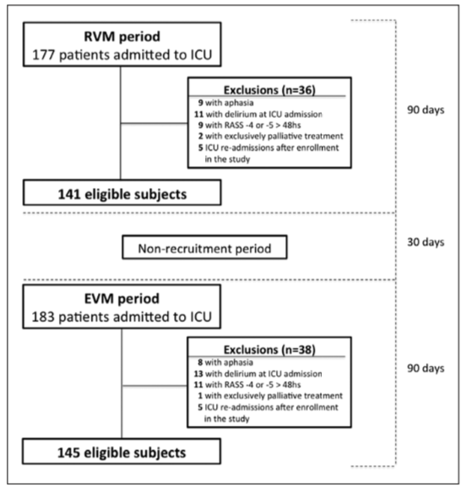
Resultados
Durante o primeiro e terceiro períodos do estudo, 360 pacientes foram internados na UTI. Trinta e seis pacientes RVM e 38 pacientes EVM foram excluídos).
No total, 286 pacientes elegíveis foram incluídos no estudo, 141 no RVM e 145 no EVM. As características dos pacientes no início do estudo e as características relacionadas às intervenções na UTI foram bem equilibradas entre os grupos de estudo.

Slide 21
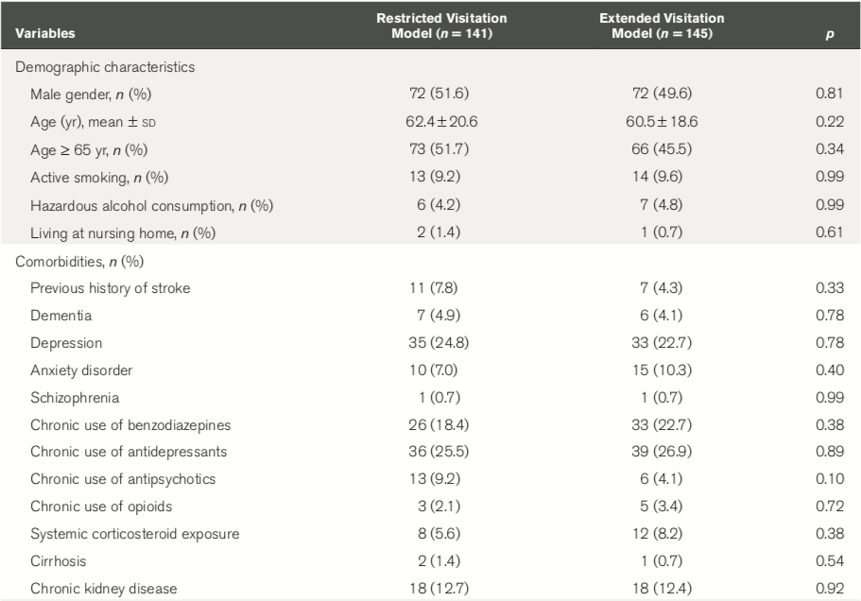

Slide 22
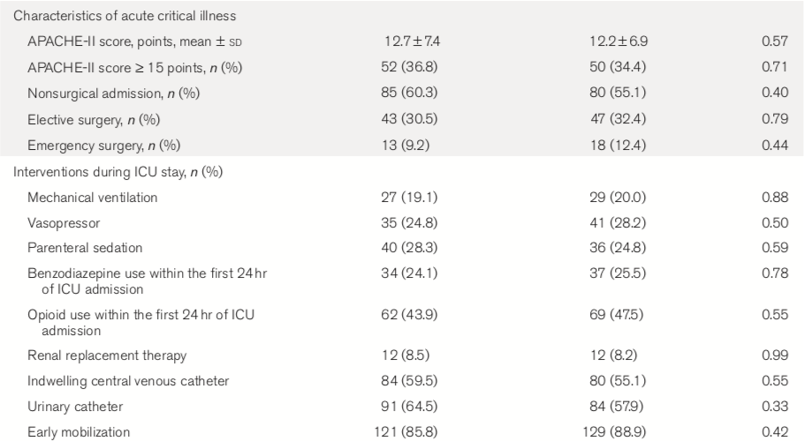

Slide 23
Resultados
No RVM, 14 dos 141 pacientes (9,9%) receberam visitas superiores ao limite de 4,5 horas por dia pelo menos uma vez. No EVM, devido às preferências familiares, 38 dos 145 pacientes (26,2%) nunca tiveram visitas com duração superior a 4,5 horas. No entanto, todos os pacientes elegíveis inscritos no RVM (n = 141) e no EVM (n = 145) foram incluídos nas análises do modelo para o qual foram atribuídos.
A duração mediana das consultas aumentou de 133 minutos (intervalo interquartil [IQR], 97,7–162,0) no RVM para 245 minutos (IQR, 175,0–272,0) no EVM (p <0,001). A distribuição do tempo mediano de consultas na UTI por paciente por dia no EVM foi significativamente diferente daquela registrada no RVM.
No EVM, as visitas diárias aos pacientes internados na UTI tiveram maior frequência entre 241 e 300 minutos (67/145 pacientes [44,1%]) e maiores que 300 minutos (33/145 pacientes [22,7%]). No RVM, a maioria das visitas diárias durou entre 121 e 180 minutos (60/141 pacientes [42,5%]) e entre 61 e 120 minutos (45/141 pacientes [31,9%]).

Slide 24
Resultados
Desfecho primário: delirium ocorreu em 14 de 145 pacientes (9,6%) durante EVM e em 29 de 141 pacientes (20,5%) durante o RVM (aRR, 0,50; IC 95%, 0,26-0,95).

Slide 25
Resultados
Desfechos secundários:
  a duração mediana do delirium / coma foi menor para os pacientes EVM versus RVM (1,5 d [IQR, 1,0-3,0] vs 3,0 d [IQR, 2,5-5,0], p = 0,03).
  a mediana do tempo de permanência na UTI foi menor para pacientes com EVM versus RVM (3 dias [IQR, 2,0–4,0] vs 4 dias [IQR, 2,0–6,0]; p = 0,04).
  a taxa de infecções adquiridas na UTI e a mortalidade na UTI não diferiram significativamente entre os dois grupos de estudo.
  a duração do delirium foi menor para os pacientes EVM versus RVM (1 d [IQR, 1,0-1,0] vs 2 d [IQR, 1,2-3,2], p = 0,007).
  a duração do coma, o tempo até o início do delirium, o momento da primeira identificação do delirium e a ocorrência de subtipos específicos de delirium não diferiram significativamente entre os dois grupos de estudo.
  pacientes com delirium apresentaram mediana do tempo de internação na UTI mais longo em comparação com pacientes que não desenvolveram delirium (7,0 dias [IQR, 4,0-12,0] vs 3,0 dias [IQR, 2,0 a 4,0); p < 0.001)

Slide 26
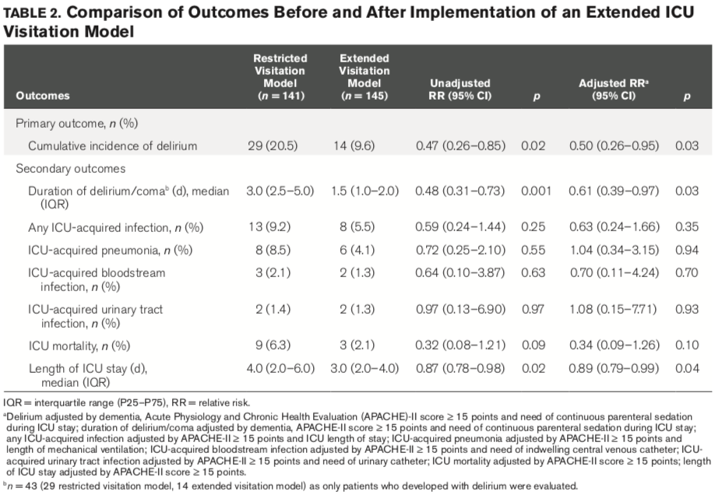

Slide 27
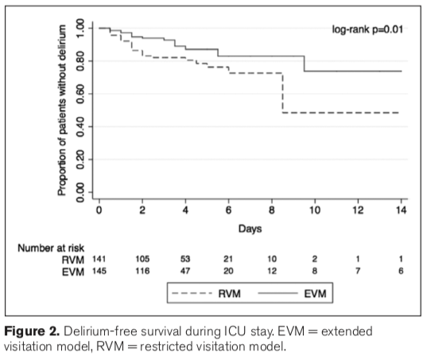
Resultados
A sobrevida livre de delirium durante a permanência na UTI também foi significativamente maior nos pacientes com EVM versus RVM.

Slide 28
Resultados
Uma análise de sensibilidade excluindo pacientes com RVM que receberam visitas superiores a 4,5 horas/dia e pacientes com EVM que nunca tiveram visitas superiores a 4,5 horas, confirmaram a menor ocorrência de delirium em pacientes com EVM versus RVM (aRR, 0,44; IC95%, 0,21-0,92).
A análise de subgrupo para o desfecho primário mostrou que pacientes maiores ou iguais a 65 anos (RR, 0,43; IC95%, 0,22–0,87), pacientes cirúrgicos (RR 0,51; IC95% 0,27– 0,97 ), pacientes sem transtornos psiquiátricos (RR, 0,34; 95% IC, 0,13-0,89), pacientes que não necessitaram de sedação parenteral (RR 0,32; IC95% 0,11-0,88), pacientes com escore APACHE-II maior ou igual a 15 pontos (RR 0,32; 95% IC, 0,14‐0,72), e pacientes que não necessitaram de ventilação mecânica (RR, 0,31; IC95%, 0,11‐0,85) foram os que mais se beneficiaram do EVM.
Uma análise post hoc de subgrupo mostrou ocorrência semelhante de delirium para EVM com visitas com duração menor ou igual a 4,5 h / d versus pacientes EVM com visitas com duração superior a 4,5 h / d (RR, 1,12; 95% CI, 0,35-3,59).

Slide 29
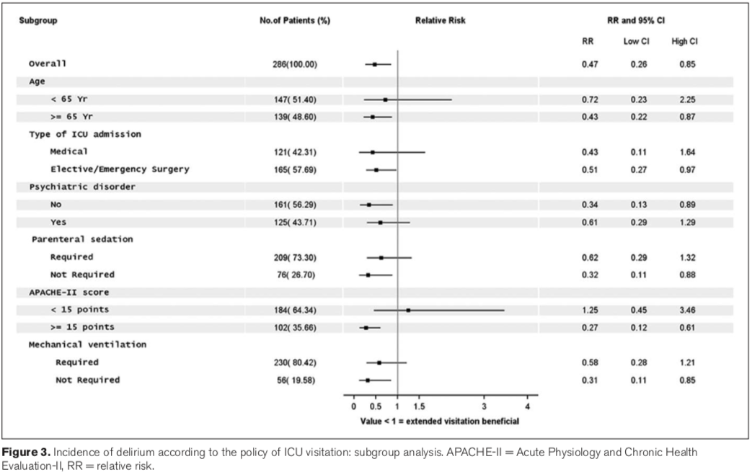
Resultados

Slide 30
Discussão
Uma política de visitação estendida foi associada à menor incidência cumulativa de delirium.
  A visitação prolongada permite um contato mais longo e mais frequente entre pacientes e seus familiares.;
  O EVM permite agendas de visitação mais flexíveis;
  Pode melhorar a comunicação entre os pacientes e a equipe da UTI;
  Redução do estresse e a ansiedade do paciente podem ser reduzidos e a reorientação do paciente pode ser otimizada;
Esses benefícios foram associados à menor ocorrência de delirium em estudos que avaliaram intervenções não farmacológicas de múltiplos componentes para prevenir o delirium e constituem a justificativa para o componente F do pacote ABCDEF
Um estudo abordando os fatores de risco para o desenvolvimento de delirium detectou uma incidência de delirium 3,7 vezes maior em pacientes de UTI que não receberam visitas.

Slide 31
Discussão
Incidência duas vezes menor de complicações cardiovasculares em pacientes internados em UTI durante uma política de visitação irrestrita
Neste estudo, os achados do subgrupo de maior benefício na prevenção do delirium para pacientes maiores ou iguais a 65 anos e aqueles com escore APACHE-II maior ou igual a 15 podem estar relacionados à maior suscetibilidade desses pacientes ao desenvolvimento do delirium.
A explicação para o benefício encontrado em pacientes cirúrgicos, pacientes sem transtorno psiquiátrico e pacientes que não precisaram de ventilação mecânica e sedação parenteral não está clara. No entanto, essas variáveis ​​podem representar proxies de menor exposição à sedação.
  a interação entre pacientes e familiares poderia ter sido potencializada em situações em que menos sedação foi aplicada; alternativamente, a maior sedação pode ter confundido a detecção de delirium e sua precisão

Slide 32
DIscussão
Embora o tempo médio de visitas na UTI por paciente por dia durante o período EVM tenha sido maior que o período RVM, ele permaneceu relativamente curto, considerando o período de 12 horas em que as visitas eram possíveis. No entanto, os poucos estudos que examinam a duração da visita dos membros da família no contexto da visitação sem restrições à UTI estão de acordo com nossos resultados.
Em um estudo, os familiares geralmente permaneceram por 1 a 2 horas por dia durante os primeiros 5 dias. Em outro, o tempo médio de visita foi de 2,6 horas por paciente por dia. A maior flexibilidade quanto ao horário de visita pode ter alterado seu comportamento; isso não foi testado em nenhum dos estudos.

Slide 33
Discussão
Em relação aos possíveis riscos associados ao EVM, o estudo não conseguiu demonstrar um risco aumentado de infecções adquiridas na UTI ou eventos adversos que poderiam aumentar potencialmente o tempo de permanência na UTI ou a mortalidade na UTI.
A redução do tempo de permanência na UTI com MVE no estudo pode ser atribuída à menor ocorrência de delirium, que é um fator de risco bem reconhecido para a permanência prolongada na UTI. Este fato é reforçado por nossos achados de maior tempo de permanência na UTI para pacientes com delirium.
O desenho do estudo é suscetível a vieses:
  mudanças ao longo do tempo e efeito Hawthorne: esses fatores podem levar a uma superestimação da eficácia da intervenção.
  não controlou-se fatores de risco importantes para o delirium, como os requisitos gerais de sedação e a exposição a opioides e benzodiazepínicos
  não avaliou-se o impacto do EVM na equipe de leitos da UTI: estudos anteriores mostraram que os trabalhadores da UTI às vezes percebem as visitas como uma fonte de aumento da carga de trabalho, desorganização do atendimento e estresse
  a generalização dos achados pode ser limitada pelo caráter de centro único do estudo.

Slide 34
discussão
Pontos fortes do estudo:
  Prospectivo;
  uso de estratégias para evitar viés de contaminação;
  acompanhamento por uma equipe de pesquisa independente e medição de variáveis ​​e resultados de acordo com critérios objetivos previamente definidos.

Slide 35
CONCLUSÃO
Além de ser seguro e associado a melhores resultados para os pacientes, uma política de visitação estendida, ajudando a respeitar e preservar os laços do paciente com a família, é um meio importante para manter a humanidade do paciente em um momento tão difícil. Este componente de cuidado centrado no paciente e na família é um objetivo viável, com muitos benefícios potenciais para pacientes e familiares

Slide 36
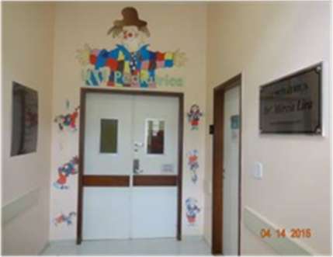
Obrigada!

